Slide 1


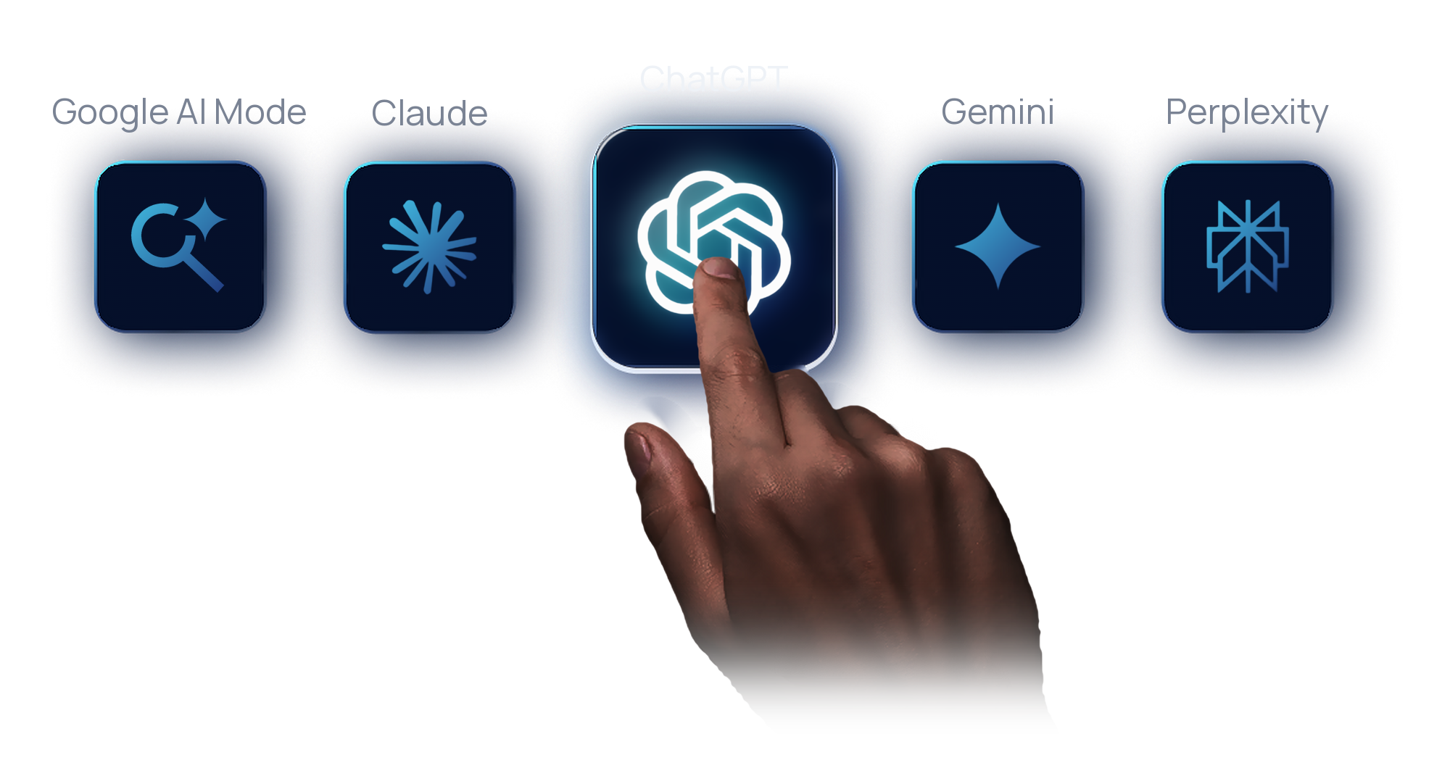

Slide 2
Rank |
A busca virou conversa.
Sua marca virou resposta?

Slide 3
Sobre a Rank
Fundada em 2015. Referência em marketing desde então.
O RankMyApp emergiu como autoridade em soluções para otimização de aplicativos móveis e marketing digital. Hoje, o RankMyApp virou apenas Rank: uma empresa com soluções voltadas para crescer apps nas stores, presença de marcas nas IAs, mídia de performance e marketing de influência.
Isso tudo entregando insights que movem resultados reais.

Slide 4


















As maiores marcas do Brasil escolhem o Rank para impulsionar o seu crescimento.

Slide 5





Conheça o
A solução do Rank para monitorar, analisar e aprimorar a
presença da sua marca nas respostas de Inteligência Artificial.

Slide 6



O comportamento de compra mudou
82%
54%
70%
dos brasileiros já usam IA no dia a dia
compraram sob influência
de recomendações de IAs
dos usuários são direcionados para páginas de produtos por IAs
Pesquisa Google, 2026
Mundo do Marketing, 2026
Estudo Criteo, 2026
Se a sua empresa não aparece nas respostas das IAs,
seu concorrente aparece e conquista clientes

Slide 7
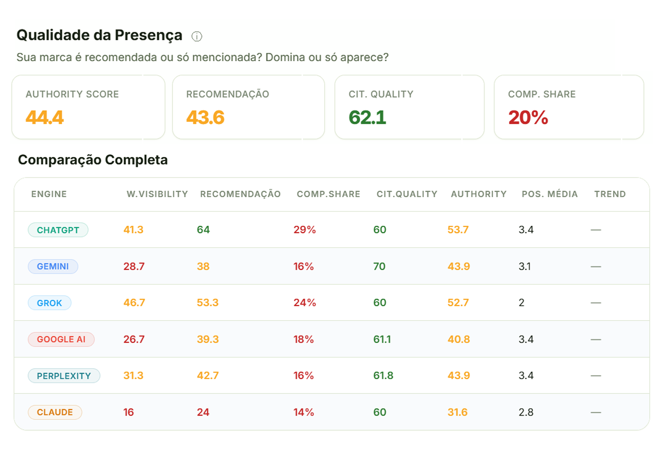

A melhor plataforma de GEO Intelligence
Monitore, analise e aprimore a presença da sua marca nas respostas geradas por IA.
O RankMyGEO ajuda grandes empresas a entender como algoritmos de LLM indicam produtos e marcas
aos consumidores, criando estratégias precisas de posicionamento e GEO para a Era da Inteligência Artificial.
Ecossistema Integrado
Conectado com a expertise de marketing e dados do Rank, a qual grandes empresas já confiam.

Slide 8






Três pilares estratégicos de RankMyGEO
MONITORE
ANALISE
APRIMORE
Saiba onde a sua marca aparece (ou deixa de aparecer) nas maiores engines de IA do mundo em relatórios diários.
Saiba onde seus concorrentes estão aparecendo e se destacando.
Calcule a sua pontuação em GEO (GEO Score) com base em métricas avançadas de presença da marca, posicionamento de lista e sentimento.
Receba alertas quando tiver pontos a resolver.
Transforme recomendações geradas em tarefas práticas e acionáveis, acompanhando o impacto das otimizações.
Metodologia RankMyGEO

Slide 9
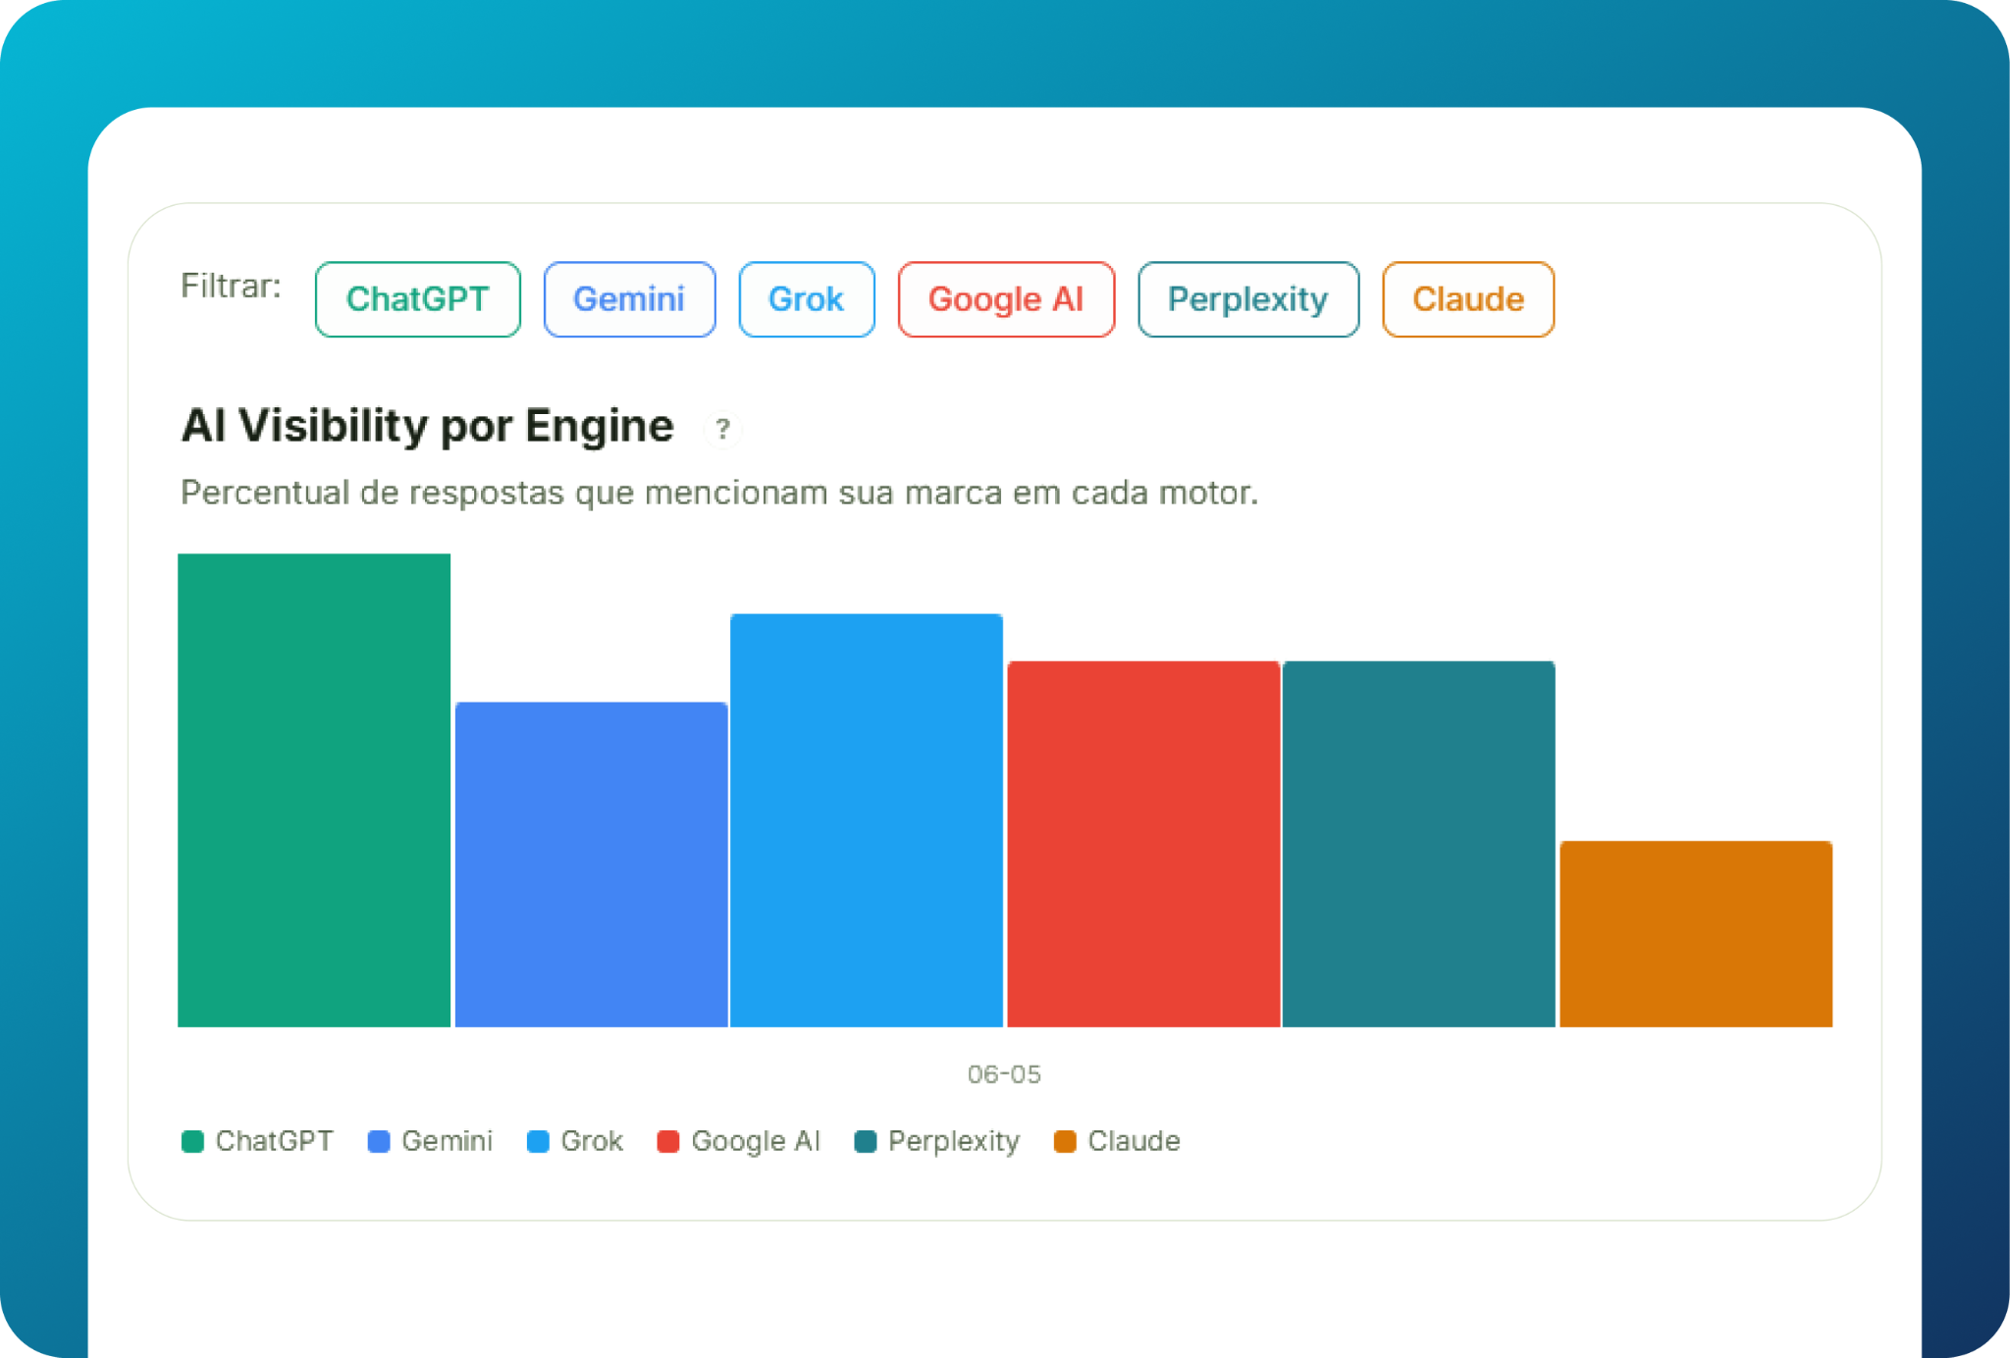


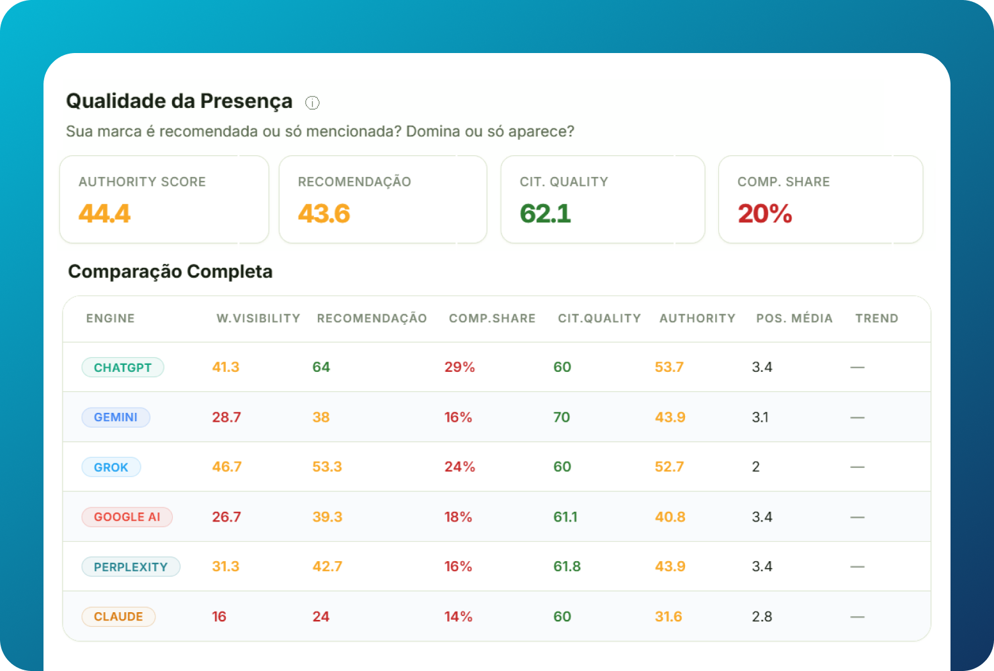


Tudo que você precisa para dominar a IA
Dashboard Consolidado
Métrica GEO Score
Visão de alto nível com GEO Score geral, volume de presença e principais KPIs em uma única tela.
Pontuação matemática de 0 a 100 que calcula a presença da sua marca frente aos competidores.
Conteúdo GEO-first
Painel de Concorrentes
Guias, FAQs e estruturas textuais de altíssimo desempenho otimizadas para citação natural das IAs.
Entenda quem aparece no seu lugar, quais fontes são utilizadas e a frequência de citações rivais.
Kanban de Tarefas
Análise Multi-Engine
Gestão ágil de otimizações de conteúdo integrada ao fluxo operacional da sua equipe de marketing.
Resultados simultâneos de modelos modernos, respeitando os prompts exatos dos usuários.
Recursos Principais

Slide 10
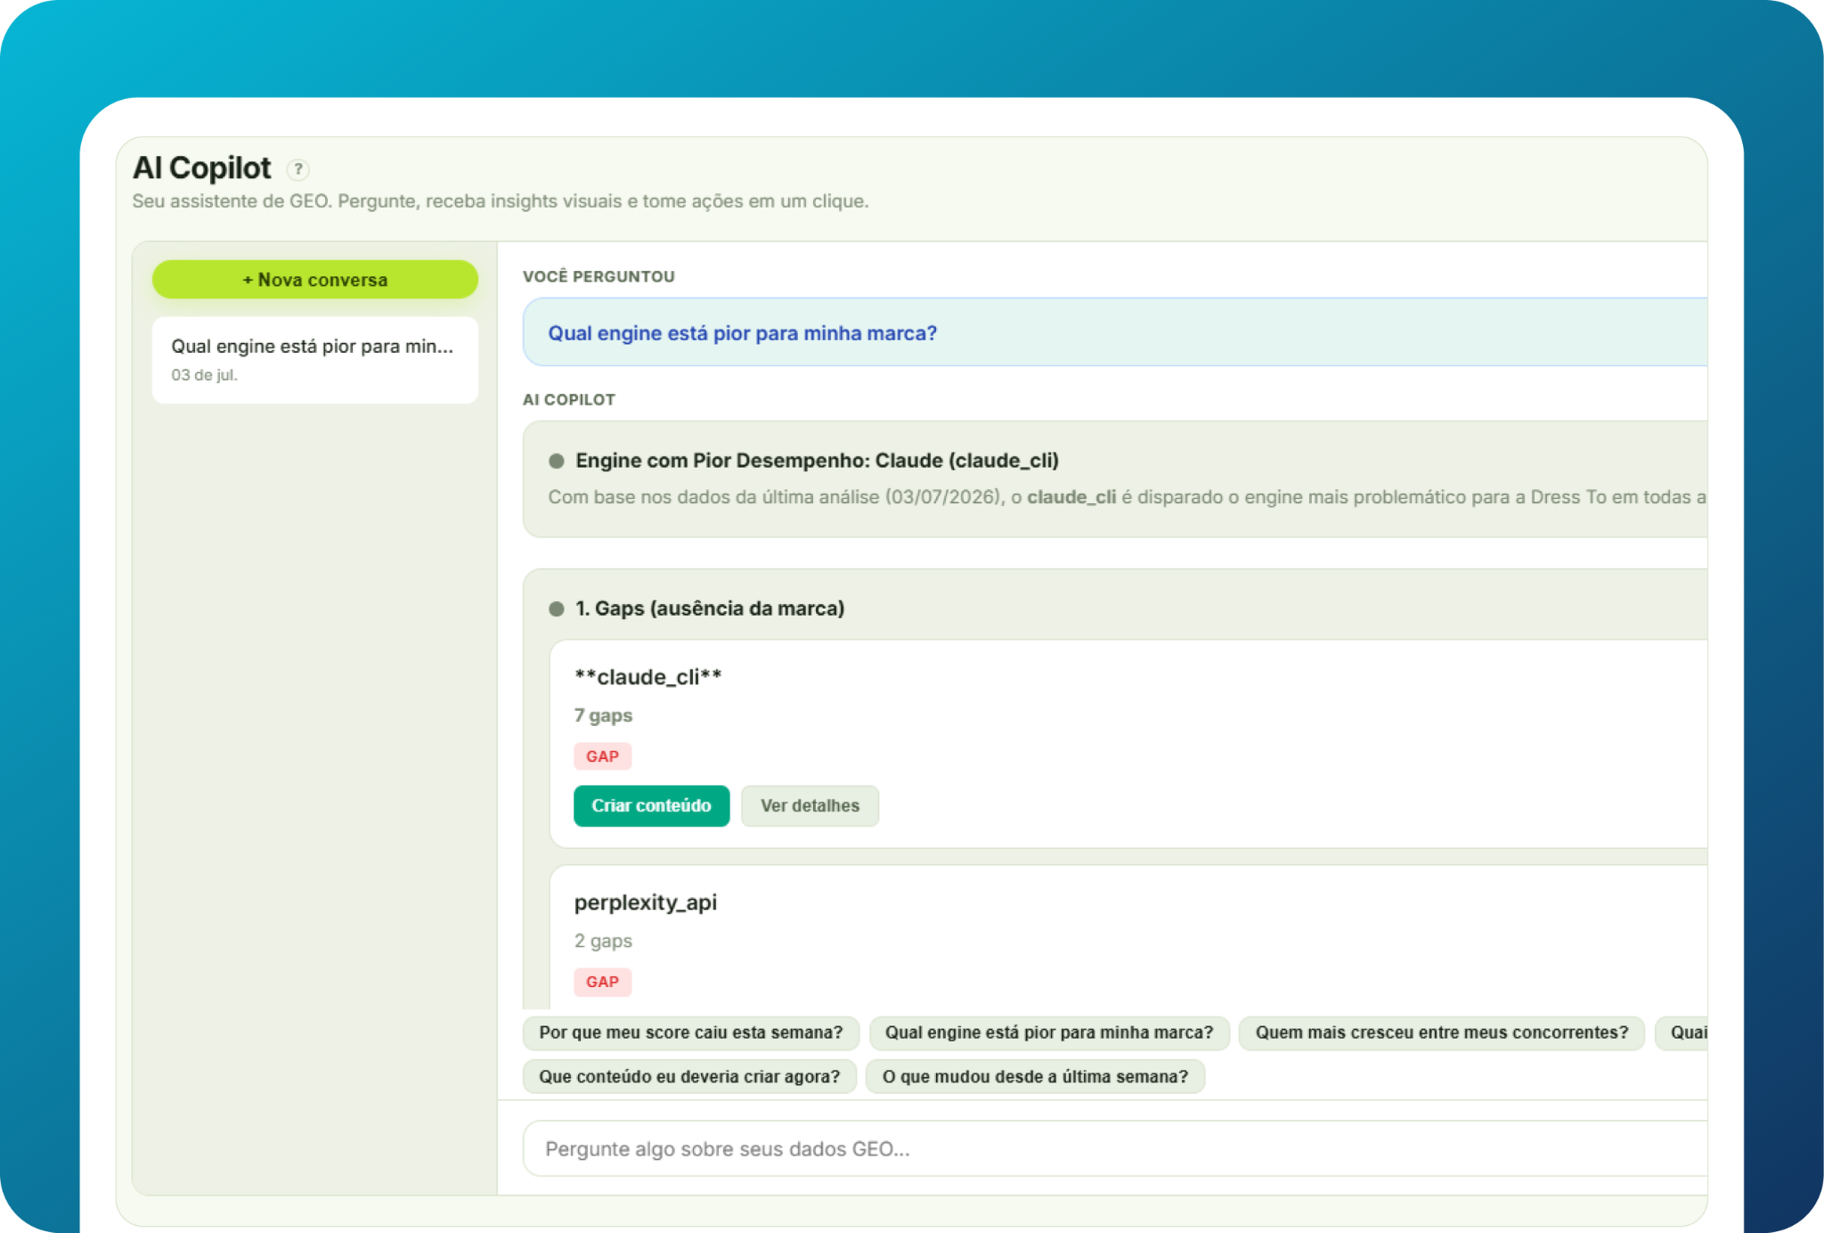
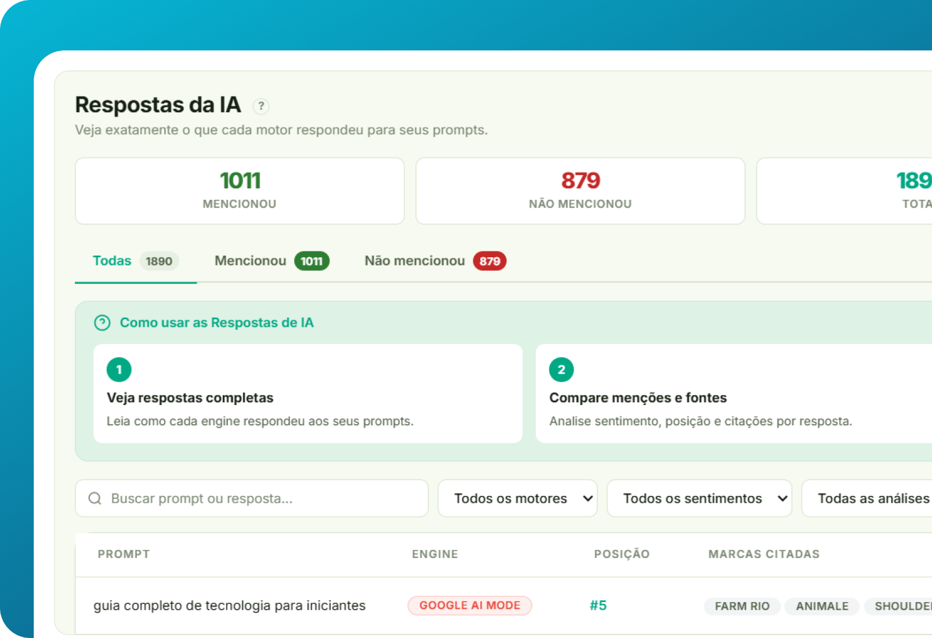
Análises detalhadas e diagnósticos
AI Copilot Dedicado
Análise de Respostas
Assistente virtual para interagir com os dados do projeto e solicitar relatórios via prompts.
Acesse o texto exato gerado pelas engines para compreender a intenção e fontes citadas.
Mapeamento de Gaps
Análise do posicionamento nas IAs
Identifique buscas importantes do setor onde a sua marca foi omitida pelos algoritmos.
Análise de sentimento e atributos subjetivos associados à sua marca nas respostas geradas.
Séries Temporais
Oportunidades para o seu conteúdo
Evolução histórica do desempenho de visibilidade das suas marcas em cada ferramenta.
Gaps priorizados para direcionar a equipe de copywriters aos temas de maior relevância.
Outras funcionalidades

Slide 11
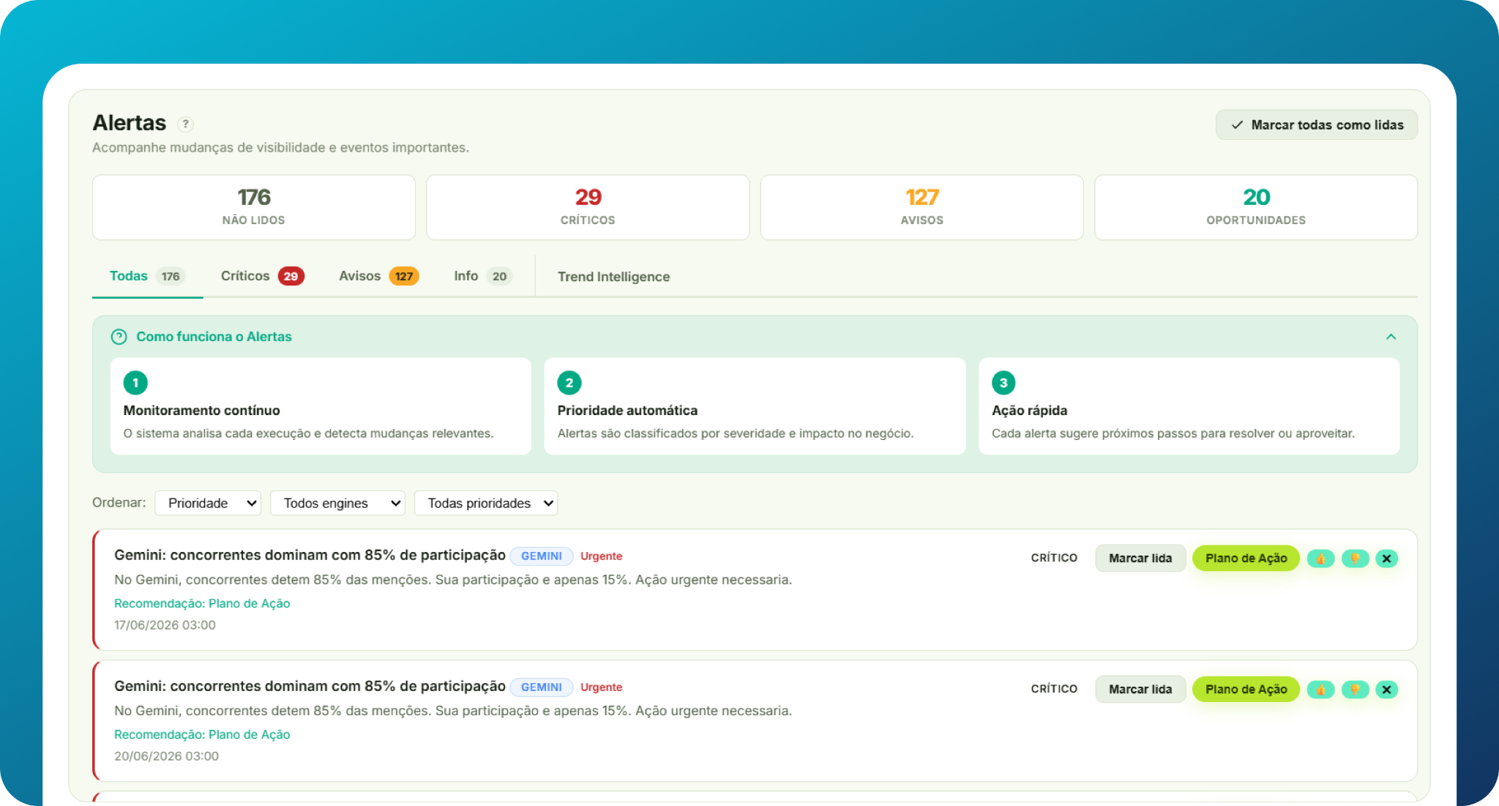
Automação inteligente e alertas
Smart Alerts
Mais de 15 variações de alertas de monitoramento disparados em tempo real de acordo com as suas regras.
Automation Rules
Crie regras lógicas automatizadas: quedas no GEO Score geram tarefas ou alertas automáticos instantaneamente.
Notificações Multicanal
Integrações diretas via E-mail, WhatsApp e Webhooks para as suas plataformas internas de comunicação.
Outras funcionalidades

Slide 12

Próximos passos
Como iniciamos a parceria
01
Aprovação da proposta
Definição do plano ideal (Rank, Rise ou Lead) e do prazo de contratação.
02
Onboarding assistido
Kick-off com gerente de conta e treinamento ao vivo da plataforma RankMyGEO.
03
Diagnóstico e estratégia
Diagnóstico completo de presença em IA, roadmap e planejamento editorial.
04
Execução e acompanhamento
Reunião estratégica semanal e relatório executivo dos resultados.
Vamos elevar a presença da sua marca nas IAs generativas.

Slide 13

Rank
Sua marca presente nas respostas
geradas por Inteligência Artificial.
Danilo Setti
danilo.xxxxxx@rankmyapp.com.br Representante comercial

